Slide 1
PERTEMUAN 5
Ahmad Pudoli
MEMBUAT CLASS HELPER
PEMROGRAMAN BERORIENTASI OBJEK LANJUTAN (PBOL)

Slide 2
POKOK BAHASAN
Implementasi MVC :
Studi Kasus Sistem Penjualan Barang
Membuat Class Helper

Slide 3
MEMBUAT CLASS HELPER
UNTUK SISTEM PENJUALAN
Pada Materi Pertemuan ini, kita akan membuat class sebagai pendukung dari system penjualan. Class-class ini dapat digunakan oleh objek atau class lainnya. Pada kasus ini, kita akan membuat dua class, yaitu:
Class AutoNumber.java, yaitu class yang digunakan untuk mengambil penomoran dengan format tertentu sesuai dengan kebutuhan.
Class MyPlainDocument.java, yaitu class yang digunakan untuk mengatur panjang dari isi input textbox, dan juga menentukan jenis yang dapat dimasukan kedalam textbox(String, Integer dan Double). Class ini dibuat sebagai turunan dari class PlainDocument yang sudah ada di Java.
Semua Class akan dibuat dalam Package Helper

Slide 4
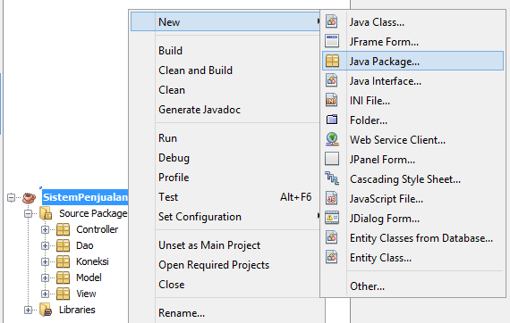
Membuat Package Helper
Ikuti Langkah-langkah berikut
Klik Kanan Project ➔ Pilih New ➔ Pilih Java Package

Slide 5
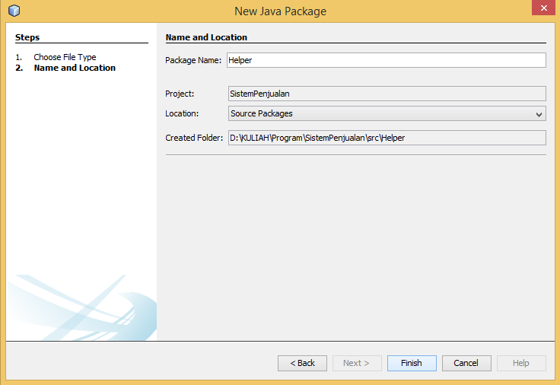
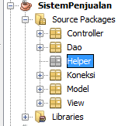
Membuat Package Helper … (Lanjutan)
Isi nama package Helper
1
Klik tombol Finish
Hasil Pada Project Explorer
2

Slide 6
1. Membuat Class AutoNumber.java
Class AutoNumber membutuhkan sebuah tabel yang merupakan konfigurasi untuk men-generate format penomoran sesuai dengan tipe dokumen. Dalam studi kasus di perkuliahan ini setidaknya kita membutuhkan format penomoran untuk pelanggan, kategori barang, barang, dan transaksi penjualan. Berikut query untuk membuat tabel dan insert datanya.
DROP TABLE IF EXISTS `autonumber`;
CREATE TABLE `autonumber` (
`JenisAutonumber` varchar(50) NOT NULL,
`CurNumber` decimal(10,0) DEFAULT NULL,
`Increment` int(11) DEFAULT NULL,
`PolaAutonumber` varchar(50) DEFAULT NULL,
PRIMARY KEY (`JenisAutonumber`)
) ENGINE=InnoDB DEFAULT CHARSET=latin1;
/*Data for the table `autonumber` */
insert into `autonumber`(`JenisAutonumber`,`CurNumber`,`Increment`,`PolaAutonumber`) values ('BARANG',0,1,'BR|0000');
insert into `autonumber`(`JenisAutonumber`,`CurNumber`,`Increment`,`PolaAutonumber`) values ('KATEGORI_BARANG',0,1,'000');
insert into `autonumber`(`JenisAutonumber`,`CurNumber`,`Increment`,`PolaAutonumber`) values ('PELANGGAN',0,1,'PL|0000');
insert into `autonumber`(`JenisAutonumber`,`CurNumber`,`Increment`,`PolaAutonumber`) values ('PESANAN',0,1,'PS|00000');

Slide 7
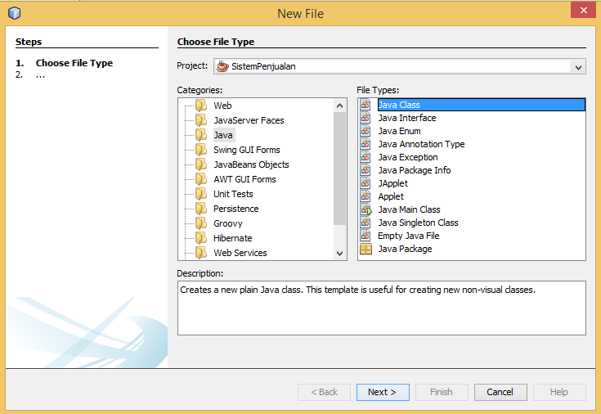
1. Membuat Class AutoNumber.java … (Lanjutan)
Ikuti Langkah-langkah berikut
Buka Project SistemPenjualan
Pilih Menu File ➔ New File
1
Pilih Project SistemPenjualan
3
Pilih Tipe Java Class
2
Pilih Kategori Java
Selanjutnya klik tombol Next
4

Slide 8
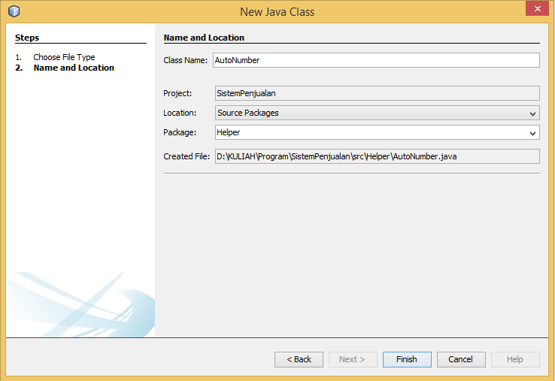
1. Membuat Class AutoNumber.java … (Lanjutan)
Ikuti Langkah-langkah berikut
1
Isi Nama Class AutoNumber
Isi Package dengan Helper
2
Klik tombol Finish
3

Slide 9
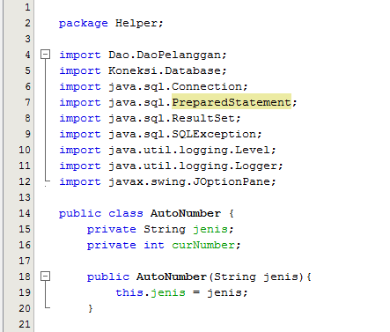
1. Membuat Class AutoNumber.java … (Lanjutan)

Slide 10
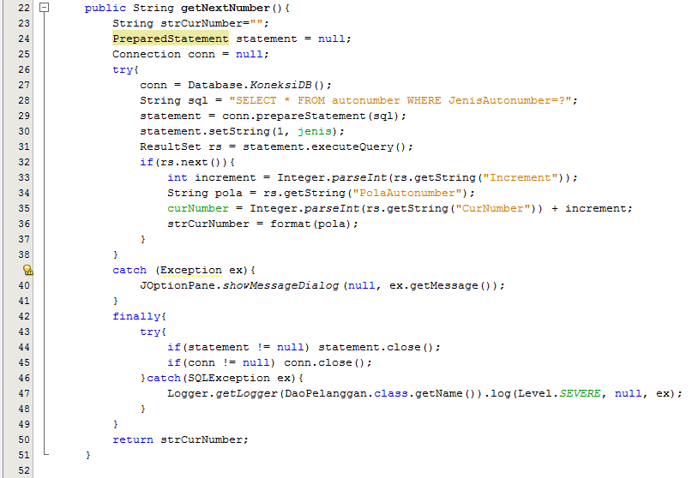
1. Membuat Class AutoNumber.java … (Lanjutan)

Slide 11
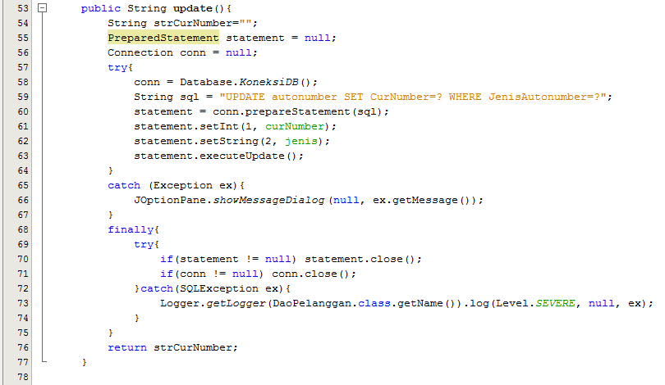
1. Membuat Class AutoNumber.java … (Lanjutan)

Slide 12
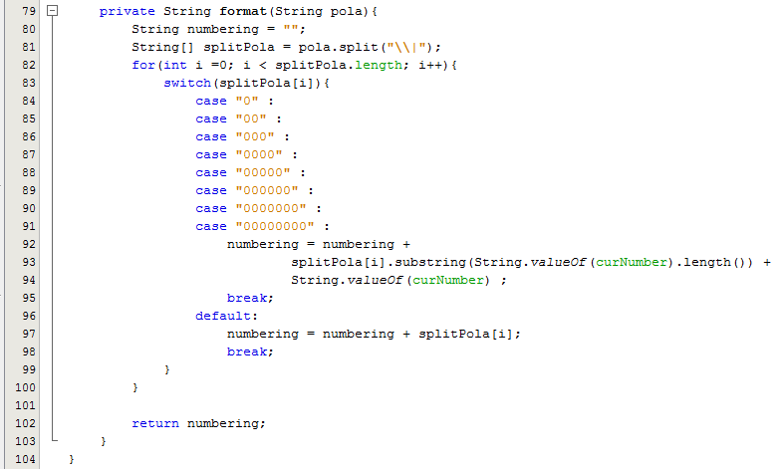
1. Membuat Class AutoNumber.java … (Lanjutan)

Slide 13
2. Membuat Class MyPlainDocument.java
Ikuti Langkah-langkah berikut
Buka Project SistemPenjualan
Pilih Menu File ➔ New File
1
Pilih Project SistemPenjualan
3
Pilih Tipe Java Class
2
Pilih Kategori Java
Selanjutnya klik tombol Next
4

Slide 14
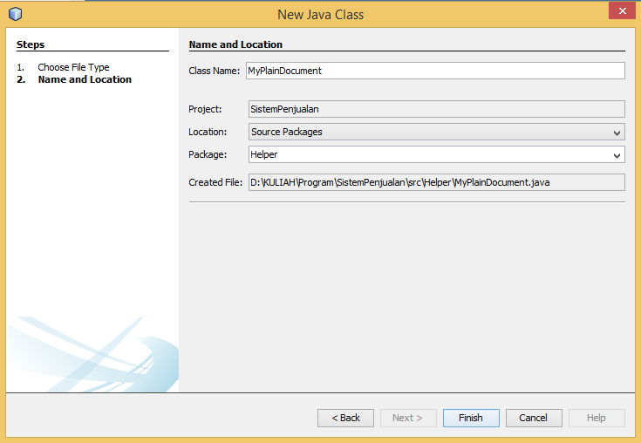
2. Membuat Class MyPlainDocument.java … (Lanjutan)
Ikuti Langkah-langkah berikut
1
Isi Nama Class MyPlainDocument
Isi Package dengan Helper
2
Klik tombol Finish
3

Slide 15
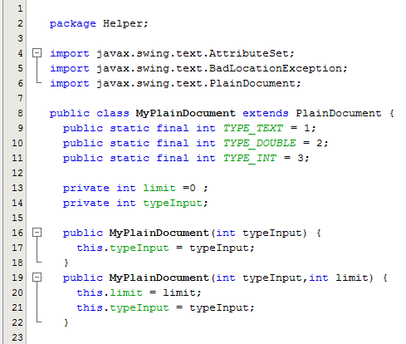
2. Membuat Class MyPlainDocument.java … (Lanjutan)

Slide 16
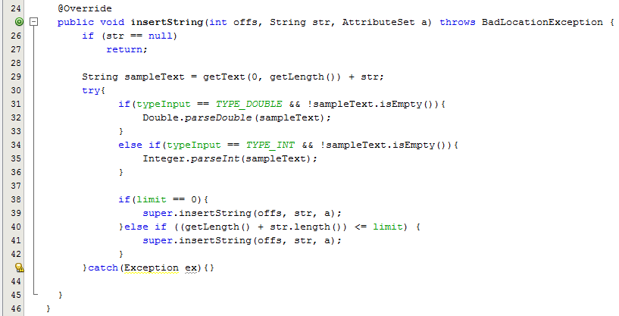
2. Membuat Class MyPlainDocument.java … (Lanjutan)

Slide 17
Selesai

